Slide 1

Prayer Meeting for Persecuted Church Worldwide
박해받는 교회를 위한 화요기도모임
2024년 12월 3일(화) pm7:30-9:00/Zoom
회의 ID 4286956103

Slide 2
순서
찬양 5’
OPENDOORS CORE VALUE(5’)
Arise Africa 인터뷰 영상 6’17”
오늘의 말씀 15’
전세계 박해 받는 교회를 위한 기도(30’)

Slide 3
시139:1
1여호와여 주께서 나를 살펴 보셨으므로 나를 아시나이다.
1 O Lord, you have searched me and you know me.

Slide 4

OPEN DOORS CORE VALUE/핵심가치
1. 우리는 그리스도의 몸의 지체이다.
We are part of the Body of Christ.
2. 우리는 박해 받는 교회를 섬긴다.
We are Persecuted Church driven.
3. 우리는 성경의 사람이다.
We are people of the Bible.
4. 우리는 기도의 사람이다.
We are people of prayer.
5. 우리는 믿음으로 살며 사역한다.
We live and work by faith.
6. 우리는 예수 그리스도와 그의 지상명령에 헌신한다.
We are devoted to Jesus Christ and His commission.
7. 우리는 오직 하나님의 영광을 위해 사역한다.
We are motivated solely for the glory of God.

Slide 5
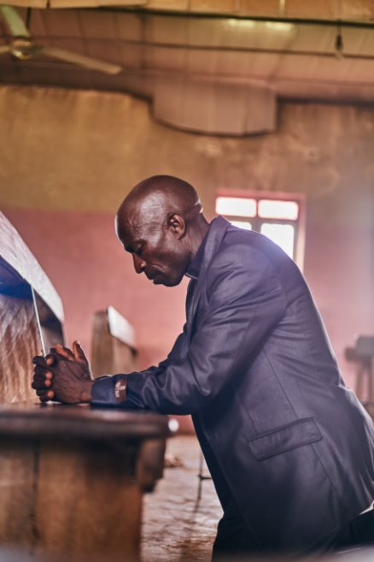

박해 받는 교회를 위한 기도(30’)
Prayer for Persecuted Church

Slide 6
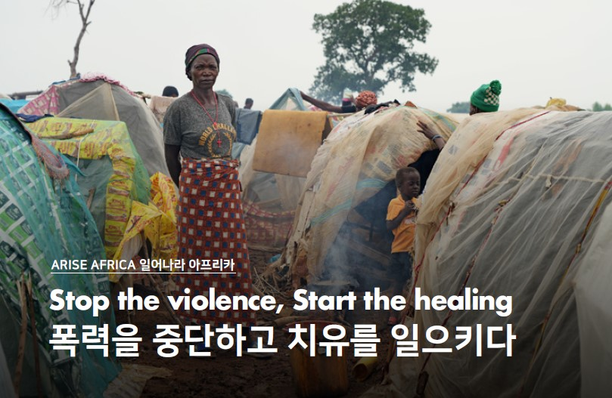

Arise Africa Campaign
아프리카여 일어나라 폭력을 중단하고, 치유를 일으키자!
신앙을 이유로 죽임을 당한 기독교인중 95%가 SSA에서 발생하고 있다.
오픈도어는 SSA에서 폭력과 충돌로 인해 쫓겨난 실향민 3,450만명 중 최소 1,620만명을 기독교인으로 추산하고 있습니다.
이들은 예수를 믿는 다는 이유로 집과 토지를 빼앗기고 쫓겨났습니다.
이는 SSA의 교회들에게 상처를 입히고, 식량위기, 트라우마, 빈곤 그리고 절망과 같은 깊은 상처를 남겼습니다.

Slide 7

왜 Arise Africa Campain?
보호​
정의​
회복​
우리 모두가 할 수 있는 일은?​
인식(Awareness)​
기도(Prayer)
행동(Action)​

Slide 8
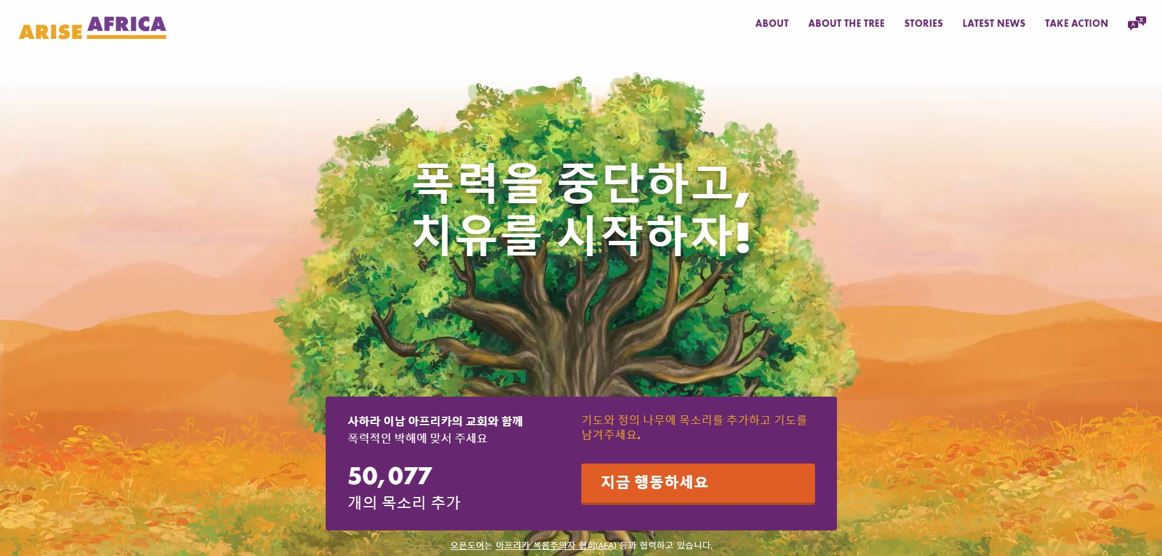
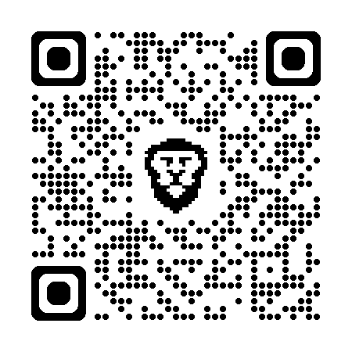
지금 행동하세요

Slide 9
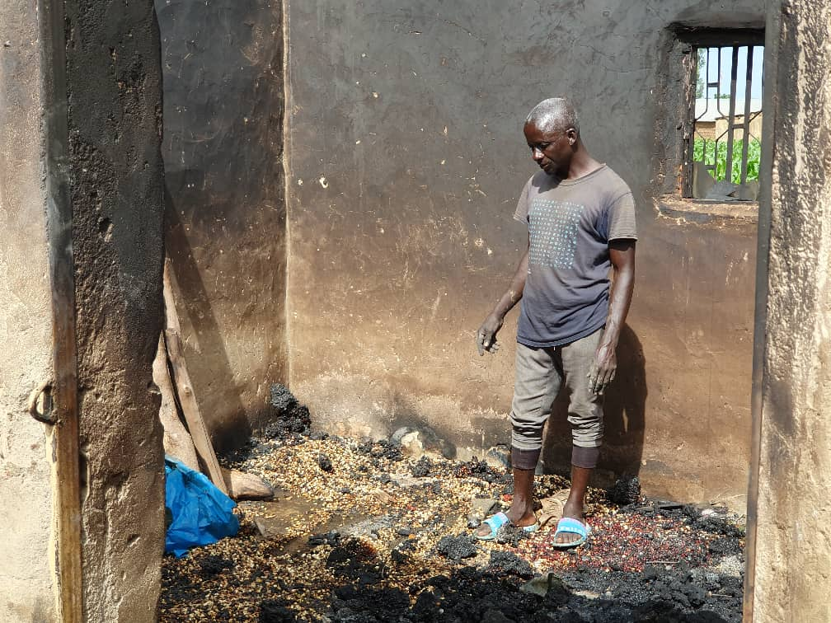
나이지리아 기독교인들을 위한 긴급 구호를 준비하고 있는 오픈도어 파트너들에게 지혜를 주시도록 기도해 주세요. 1/9, 2/6
나이지리아의 형제자매들은 무장단체 풀라니 목동(Fulani herdsmen)과 지하드 반군으로부터 이유 없는 폭력에 시달려 왔습니다. 4월, 5월, 6월에는 주로 만구(Mangu) 지방정부 지역(LGA)에서 매우 심각한 폭력 사태와 거의 매일 마을에 대한 공격이 발생했습니다.
오픈 도어는 이 기간 동안 54개 이상의 마을이 공격을 받았고, 300명 이상의 기독교인이 사망했으며, 대부분 망구 LGA에서 발생했다고 확인했습니다. 지금도 여전히 수천 명의 마을 주민들이 수용소나 친척집에서 실향민으로 살아가고 있습니다. 스스로를 돌볼 수단이 없는 이들의 삶은 비참하기 그지없습니다.
2023년 크리스마스 기간 동안, 플라토(Plateau) 주에서 또다시 기독교인 마을에 대한 풀라니 목동 무장단체들의 두 번째 공격이 있었는데, 이번에는 주로 보코스(Bokkos) LGA에서 발생했습니다(인근의 바킨 라디(Barkin Ladi) LGA와 망구 LGA에서도 발생했습니다).
이번에도 많은 사람들이 목숨을 잃었습니다. 200명 이상의 기독교인들이 총에 맞아 죽거나 마체테로 학살당했습니다. 생존자들로부터 들은 이야기는 정말 끔찍합니다. 어머니의 애원에도 불구하고 갓난 아이들 조차 무참하게 살해 당했습니다. 아버지들은 가족 전체가 살해당하는 것을 지켜봐야만 했습니다.
현재 학교, 교회, 지방 정부 건물 안팎에 임시 이재민 수용소가 세워져 있습니다. 다른 IDP들은 친척들의 도움을 받고 있는데, 이들은 엄청난 인플레이션으로 인해 생활고를 겪는 이중고를 당하고 있습니다.
나이지리아의 오픈도어 파트너들은 이미 4월부터 6월까지 발생한 이재민들을 위한 긴급 구호를 준비하기 시작했습니다. 이제 점점 늘어나는 이재민들을 육체적, 정서적, 영적으로 가장 잘 섬길 수 있는 방법을 찾아야 하는 압박과 어려운 결정에 직면하고 있습니다. 지혜를 주시도록 기도해 주세요.
그리고 이미 많은 베이스들이 모금에 어려움을 겪고 있는 상황에서도 모금이 성공적으로 이루어질 수 있도록 기도해 주세요.

Slide 10
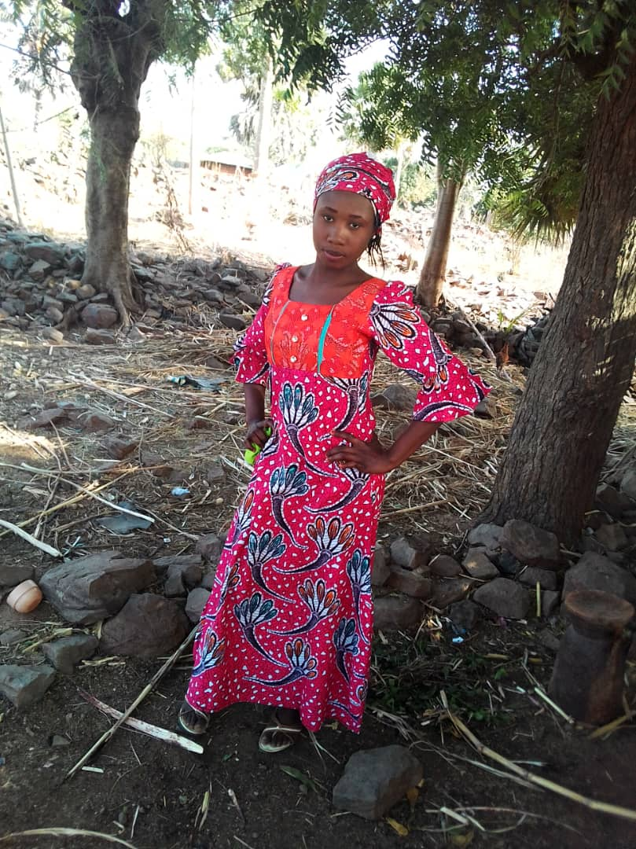
나이지리아, 레아 샤리부의 석방을 위해 기도해 주세요!!! 2/20
2024년 2월19일(화)은 나이지리아에서 레아 샤리부가 납치된 지 6주기가 되는 날입니다.
2018년 2월 19일, 나이지리아 북동부 다프치 지역에 있는 레아의 학교가 ISWAP의 공격을 받았습니다. 그들은 백 명이 넘는 소녀들을 납치했는데, 레아를 제외한 모든 소녀가 무슬림이었습니다. 한 달 간의 협상 끝에 모든 소녀들은 풀려났지만 레아는 돌아오지 못했습니다. 예수님을 부인하지 않았다는 이유로 레아는 여전히 무장단체의 손에 억류되어 있습니다.
현지 소식통에 의하면 레아는 무장단체 리더와 2번 강제결혼을 해야 했고, 3명의 아이가 있는 것으로 알려졌습니다.
오픈도어는 레아의 절친한 친구 몇 명을 인터뷰했습니다. 그들은 레아와 같은 기숙학교에 함께 다녔고, 납치 당일 (담을 뛰어넘어) 납치에서 탈출했습니다. 그들은 여전히 레아의 석방을 위해 기도하고 있습니다. 그리고 그들은 우리에게도 똑같이 기도해 달라고 요청합니다.
강제 결혼생활 가운데서도 낙심하지 아니하고, 믿음이 흔들리지 아니하며 그리스도의 증인의 삶을 용감히 살아갈 수 있도록 은혜를 주옵소서.
레아의 어머니 레베카 샤리부를 위로해 주시고, 딸을 만날 소망이 속히 이루어 지기를 기도합니다. 레아와 레베카에게 주님의 구원의 손길을 만나게 하옵소서!

Slide 11

#이란: 박해 받는 여성들을 위한 기도 2/20
중동 전체에 걸쳐 여성들은 취약합니다. 여성들은 남성들 보다 권리가 더 적고 기회가 제한적입니다. 그러나 만약 여성이 그리스도의 제자일 경우 그 취약성으로 인해 더 착취를 당하고 극심한 박해의 표적이 됩니다.
남성들은 신앙을 이유로 폭력적 신체적 그리고 공개적인 공격에 직면하는 경향이 있는 반면, 여성들이 겪는 박해는 은밀하고 잔인합니다. 여성들은 성폭력으로 수치를 당하거나 강제 결혼으로 가치를 상실합니다. 그리고 일자리를 잃고 자립할 기회를 박탈당함으로 정체성의 혼란을 느낍니다. 박해는 보이지 않는 곳에서 일어나기 때문에 그들의 고통은 잘 드러나지 않습니다.
이란에서 온 심인*은 처음 성경을 접했을 때 젊은 간호사였습니다. 그리고 그때 하나님께서 그녀의 마음을 움직이셨습니다. “성경에서는 여성을 정말 소중하게 여기죠. 저희는 무시되지 않습니다! 저는 예수님과 동행하는 것을 느꼈고, 그것은 저를 변화시켰습니다.” 그러나 심인은 신앙으로 인해 큰 대가를 치렀습니다. 가족은 그녀를 조롱했습니다. 아버지는 그녀가 제정신이 아니라고 했습니다. “이슬람과 이란 정권은 여성의 정체성을 파괴했고 거의 모든 여성들이 낙담했습니다.” 어느 날, 심인의 집은 경찰의 습격을 받았고 자존감은 산산 조각이 났습니다.
“저와 남편은 18일 동안 감옥에 있었습니다. 저희가 유죄로 판결 받고 몇 시간 후에 병원에서 해고 통지를 받았습니다. 저희는 살아 남아 계속 예수님을 섬길 유일한 방법은 이란을 떠나는 것임을 깨닫았습니다. 몹시 무서웠지만 희생해야 했습니다.”
집, 직업, 그리고 자유를 잃은 심인은 지금 여러분의 후원을 통해 다른 여성들을 섬길 수 있도록 훈련 받고 있습니다. “저는 정신적으로, 그리고 영적으로 나아지고 있습니다. 아직 그 정도는 아니지만, 저는 다른 여성들의 아픔을 이해하고 그들을 위로하고 싶습니다.”
기도해 주세요:
중동 전체에 걸쳐 신앙을 이유로 수치를 당하고, 조롱당하고, 그리고 무가치한 것처럼 느끼는 여성들에게 굳센 믿음과 용기를 주시기를 기도합니다.
심인의 믿음이 자라가고 다른 여성들을 지원할 수 있는 힘과 지혜를 주시기를 기도합니다.

Slide 12
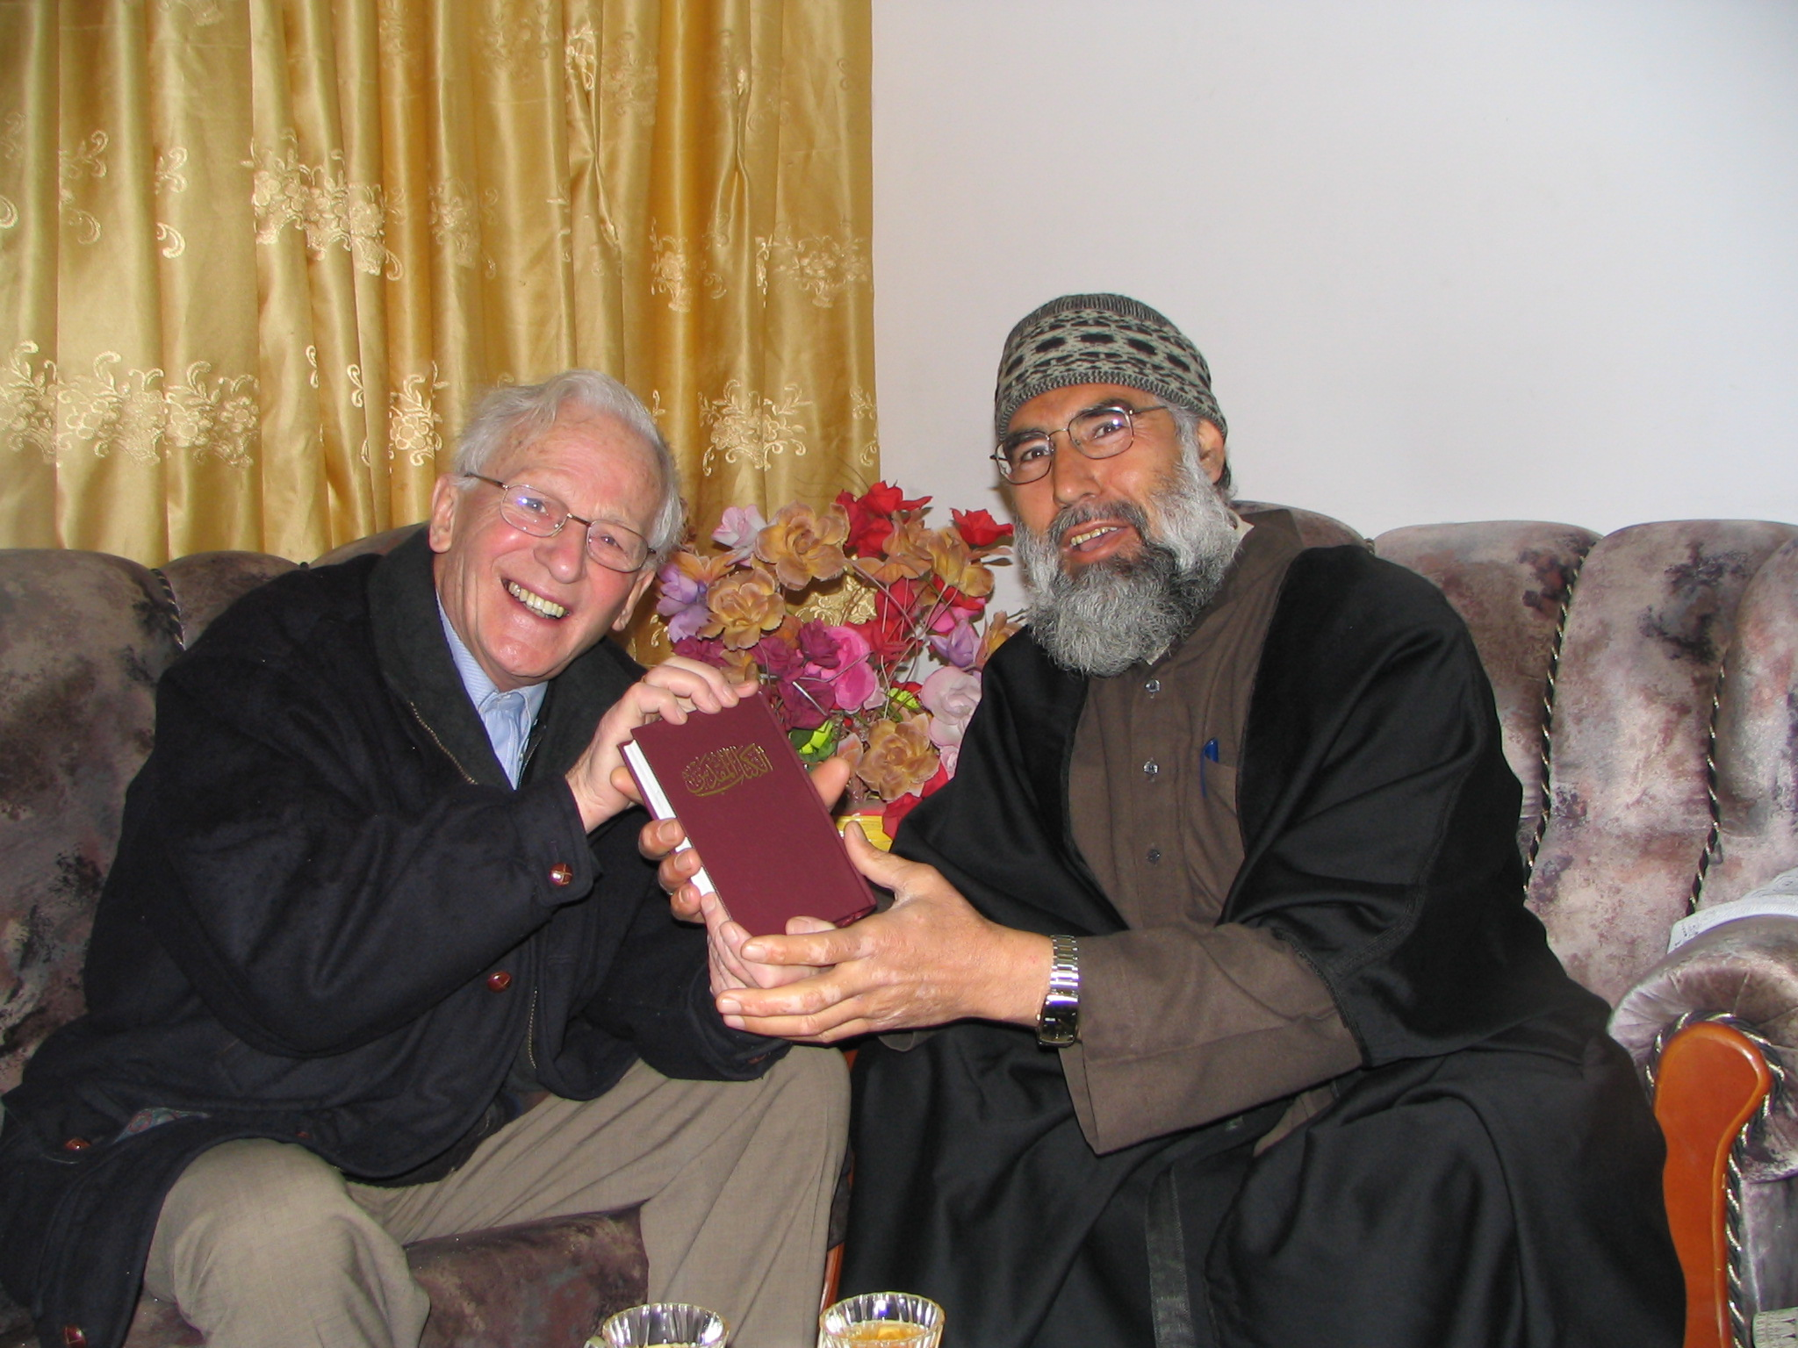
#이스라엘 하마스 전쟁: 팔레스타인을 위한 기도제목, 2/27
성지에 평화와 정의가 회복되도록 기도해주세요. 이 끔찍한 전쟁이 종식되도록 기도해주세요. 사랑하는 가족을 잃은 사람들을 위해 기도하고, 부상자들을 위해 기도해주세요. 또한 무너진 건물 잔해에 갇혀 아직도 가족을 잃은 가정들을 위해 기도해 주세요.
가자지구는 소규모 기독교 공동체의 본거지로, 2023년 10월 7일 전쟁이 시작되기 전 가자지구에는 약 1070명의 기독교인이 살고 있었습니다. 전쟁이 시작된 직후 거의 모든 기독교인들은 정교회와 가톨릭 교회의 교회 건물로 피신했습니다. 우리 형제자매들이 하나님의 임재와 위로를 경험할 수 있도록 기도해 주세요. 많은 기독교인들이 폭격으로 인해 집을 잃었습니다.
웨스트뱅크의 기독교인들을 위해서도 기도해주세요. 현재 상황은 많은 이들에게 일거리와 수입이 없는 것을 의미합니다. 여러 곳에서 이스라엘 군이 하마스와 연계된 사람들을 수색하는 것을 목격하기도 합니다. 주님께서 그들에게 힘과 위로를 주시도록 기도해주세요. 웨스트뱅크의 기독교인들이 여전히 사회의 소금과 빛이 되도록 기도해 주세요.
기도해 주세요:
이 끔찍한 전쟁이 종식되고 평화와 하나님의 정의가 회복되도록 기도합니다. 정치 지도자들에게 지혜를 주셔서 서로 공존할 수 있는 길을 찾을 수 있도록 도와 주시기를 기도합니다.
교회 건물에 피신해 있는 수백 명의 기독교인들을 위해 기도합니다. 하나님을 여전히 신뢰하고 기도 모임을 통해 용기를 얻을 수 있기를 기도합니다.
학교에 가지 못해 예전처럼 뛰어놀지 못하는 아이들을 위해서 기도합니다. 배움의 기회를 주시고, 희망을 잃지 않도록 지켜 주시기를 기도합니다.

Slide 13
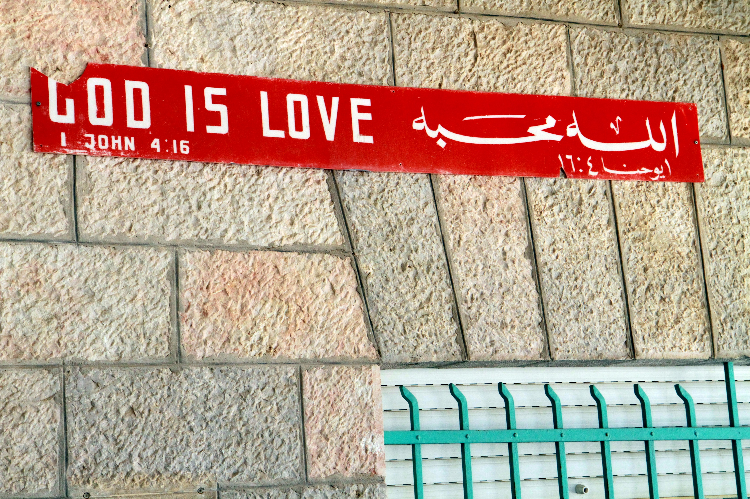
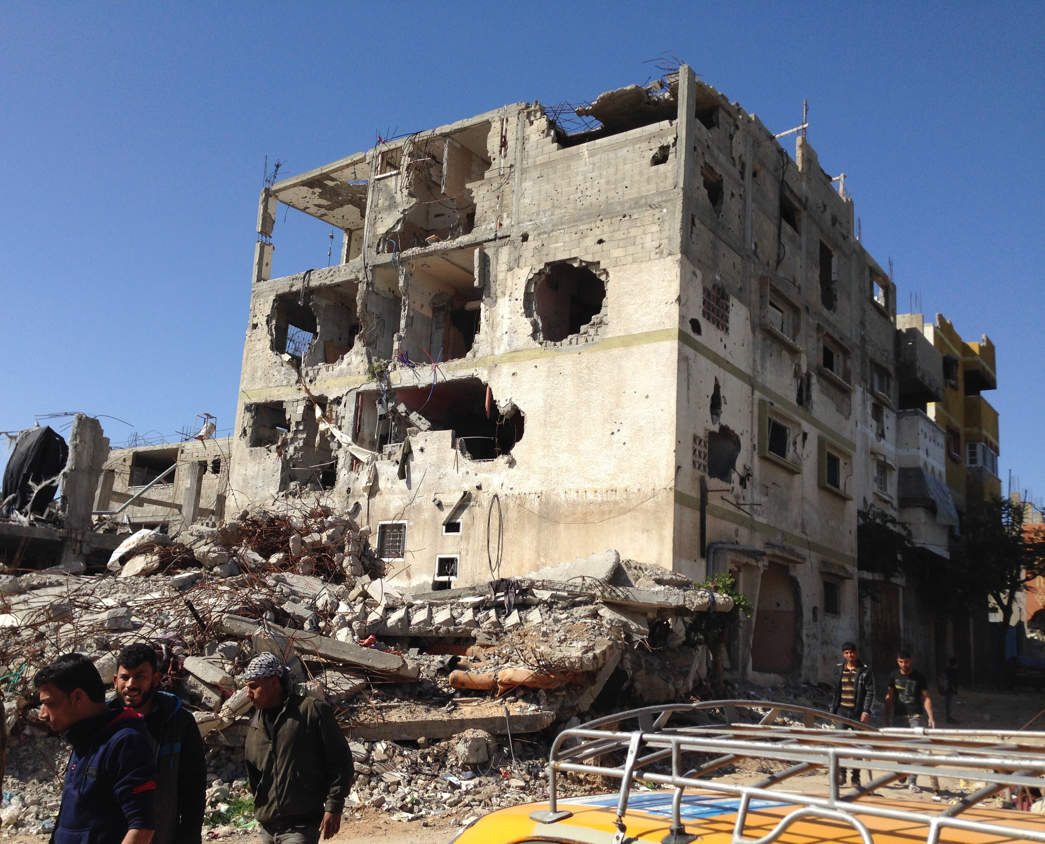
#팔레스틴 | 전쟁의 영향은 받았지만 사역은 계속된다 11/26
가자지구의 가톨릭과 정교회 건물에 피신한 약 600명의 기독교인들에게 가자지구의 상황은 여전히 끔찍하고 가슴 아픈 상황입니다. 이들은 사생활이 거의 보장되지 않고, 떠날 수 있는 선택권도 박탈당한 채 적은 식량과 함께 또 다른 폭격에 대한 끊임없는 두려움 속에서 살아가고 있습니다.
전쟁 전 가자 지구에는 약 1070명의 기독교인이 있었으며, 주로 정교회와 가톨릭 교회로 나뉘어 있고, 침례교에 속한 기독교인은 극소수에 불과했습니다. 그 외에도 무슬림 배경에서 개종한 예수를 따르는 사람들도 있었습니다.
2023년 10월 7일 전쟁이 시작된 직후 대부분의 기독교인들은 집과 이웃보다 안전한 장소로 여겨지는 교회 건물로 피신했습니다.하지만 2023년 10월 19일, 이 기대는 무참히 무너져 버렸습니다. 이스라엘 군이 정통 교회와 가까운 하마스 표적을 폭격하는 과정에서 건물 일부가 무너져 그곳에 숨어 있던 기독교인 18명이 사망했습니다.이후에도 여러 명의 기독교인이 사망했고 다른 기독교인은 자연사로 사망했습니다.
오픈도어 파트너는 팔레스타인 기독교인들을 위해 진행하는 사역이 전쟁의 영향을 받았지만, 많은 활동이 진행되어 매우 감사하다고 말했습니다.
“우리는 방금 20명의 여성 그룹 훈련을 마쳤습니다. 또한 트라우마 및 영적 돌봄 프로젝트에서 약 50명의 기독교인들을 계속 준비하고 있습니다. 가자지구의 상황이 안전해지고 그곳에 갈 수 있게 되면 훈련 받은 사람들 중 일부가 어린이와 여성들에게 트라우마와 영적 지원을 제공하기 시작할 것입니다.”
현지 파트너들은 이미 1년 넘게 전쟁의 대가를 치르고 있습니다. “우리 중 누구도 100%의 기능을 발휘할 수는 없습니다. 여러분의 기도가 필요합니다. 우리는 전쟁과 주변 사람들의 필요 때문에 끊임없이 압박을 받고 있습니다.” 웨스트뱅크의 많은 기독교인들은 관광업에 종사하고 있습니다. 이들은 베들레헴과 같은 곳을 방문하는 관광객들에게 수입을 의존합니다. 2023년 10월 7일 이후 관광객의 발길이 끊기면서 기독교인들은 이제 일거리도, 수입도 없는 상황에 처했습니다. “우리는 모든 사람을 지원할 수 없으며, 일부는 우리를 비난하기 시작합니다.”

Slide 14
#팔레스틴 가자지구와 서안지구, 이스라엘 기독교인들을 위해 기도해 주세요.
정의롭고 지속적인 평화를 위해 기도합니다. 이 전쟁이 하루 빨리 종식되고, 서로 공존할 수 있는 지혜를 주시도록 기도합니다.
하나님의 자녀들을 보호해주시고, 생존에 필요한 기본적인 생필품들을 계속 공급해 주시기를 기도합니다.
오픈도어 파트너 단체의 사역자들이 주변 사람들에게 축복이 되고 가자지구와 서안지구의 교회를 계속해서 잘 섬길 수 있도록 기도합니다.
레바논의 시민과 형제자매들도 기억해 주시기를 기도합니다.

Slide 15



박해 받는 교회를 위한 기도가 이 땅에 요원의 불길처럼 뜨겁게 일어나기를 기도합니다.
오픈도어 기도용사들을 위하여
Arise Africa 캠페인을 위하여
오픈도어 설립 30주년 기념 선교대회를 위하여
오픈도어 1,300여 명의 사역자들이 브라더 앤드류의 길을 따라 믿음과 용기를 잃지 않고, 겸손하게 박해 받는 교회를 잘 섬길 수 있게 하옵소서! 예수의 제자의 길을 끝까지 걸어가게 하옵소서!
화요기도모임을 지키는 기도용사들을 축복하시고, 각 가정마다 하나님의 부르심의 소망이 밝게 빛나게 하시고, 부르짖는 간구를 들으시며, 일평생 주님을 영화롭게 하는 거룩한 삶이 되게 하옵소서
Arise Africa 캠페인을 사용하여 주시기를 기도합니다. 사하라 사막 이남 아프리카의 박해받는 교회를 폭력으로 부터 지켜주시고, 가해자들에게 그 값에 합당한 처벌이 이루어지게 하시고, 상처받은 성도들에게 치유와 회복의 은혜를 베풀어 주옵소서.
아프리카 교회의 목소리가 한국교회에 잘 전달되도록 도와 주옵소서!
2025년 1월은 이 땅에 오픈도어 사역이 시작된 지 30주년이 되는 해입니다. 지금까지 한국교회를 통해서 전세계 박해 받는 교회를 위해서 기도하며, 물질로 후원하게 하신 하나님께 감사를 드립니다.
강사로 오시는 Evert Schut[전 OD사역총책임자]를 통해 말씀으로 성도들을 위로하고, 오픈도어 사역의 비전이 한국교회에 잘 전달되기를 기도합니다. 오픈도어와 동역할 수 있는 교회를 세워 주옵소서!

